Slide 1
MAVEN + NEXUS
BASICS

Slide 2
MVN + NEXUS lifecycle
Wie verbinde ich mvn mit Nexus
MVN Lifecycle
Dependencies
Project description
Plugins
Repositories
Profile
Archetypes

Slide 3
Central Nexus kann jede schauen
Eigene repo
Miror oder Eigene Nexus (www.raab.nexus.de)
= manche artifact von Central + meine eigene programmierte Libray/Artifact
Wir wollen nicht dass jeder unsere library benutzt
Mit miror sagst du maven. Ich benutze nicht mehr der central repo als default sondern meine eigene.
Setting.xml

Slide 4
Proxy
Ya ismaro hat die Rechte
Ziel Server raab
Proxy repo (Schutzen)
Ismaro

Slide 5
Nexus
distributionManagement in pom.xml
dein Artifact

Slide 6
MAVEN + NEXUS Lifecycle
Suche dependecy im Netz für eine gewünschte library
Dependency Tag in Pom.xml eintragen
Maven sucht jar von dependency in .m2 repo(lokal repo)
Ist Dependency drin dann nimmt mvn dir jar davon und lege es im Projekt ab
Wenn nicht dann sucht mvn Artifact in Nexus. Nimmt es von Nexus in .m2 und vom .m2 ins Projekt. Artifakt bleibt nun in .m2 => später braucht mvn nicht in Nexus dieses Artifakt zu suchen

Slide 7
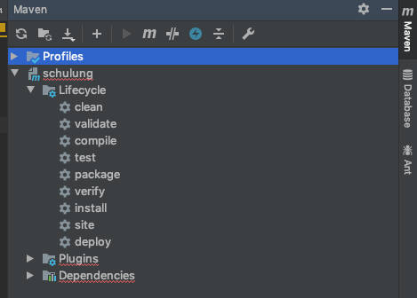
MAVEN Lifecycle
Clean = löscht target
Validate= überpruft ob java validierung richtig sind
Compile= java code in machine code / binary oder .class
Test = führt Test klasse aus
package = komprimieren in jar/war/ear
Verify=
Install = komprimierte file in .m2 repo schieben
Deploy = artifact in server hochladen

Slide 8
Wenn du eine phase ausführst dann werden die vorherige phase mit ausgeführt.
mvn package => mvn validate + compile + (test) und dann package

Slide 9
Dependency mechanismus
Dependency configurieren
<dependency> <groupId>org.junit.jupiter</groupId> <artifactId>junit-jupiter</artifactId> <version>5.4.2</version> </dependency>
Transitivität
Mvn holt gewünschte libray plus abhängigkeiten
Exclusion
Abhängigkeiten wegmachen die man nicht oder die von dritte Programm schon geliefert werden oder die Problem bereiten

Slide 10
Scope
beschränkt die präsenz eines artifact
Test = artifact.jar nur während test phase präsent aber in deploy ober was auch nicht mehr in binary
Provided = artifact.jar nur während compile und test
Compile = alle phase
Runtime = test und production

Slide 11
Wenn artifact im pom problem hat => in –m2 shauen ob alles ok is
Wenn in .m2 etwas fehlt dann komplett artifact und sein ordner löschen und mit mvn artifact von nexus erneut holen

Slide 12
Plugins
Mach mehr schritte als lifecycle.
Es sind customized schritte um Lifecycle zu erweitern

